Slide 1
qiushaowei@360.net
YUIDoc
Javascript 代码注释说明

Slide 2
执行生成文档命令
切换到项目根目录
先加载yuidoc, 执行命令 cnpm install
直接生成文档
npm run yuidoc
运行yuidoc server
npm run yuidocserver
默认运行在 127.0.0.0:6666
文档生成效果预览: http://yuidoc.vps.next.webfe.tech

Slide 3
配置文件 root/.yuidoc.json
{
"name": "行为分析项目",
"description": "show the code comments",
"version": "1.0.0",
"logo": "http://p9.qhimg.com/d/inn/a9aadc85/logo.png",
"url": "http://yuidoc.vps.next.webfe.tech",
"options": {
"outdir": "./public/yuidoc"
, "paths": "./resources/assets"
}
}
options.outdir 定义文档输出路径
options.paths 定义需要生成文档的JS代码目录
生成文档的模板文件在: root/scripts/yuidoc/themes
官网详细说明： http://yui.github.io/yuidoc/args/index.html

Slide 4
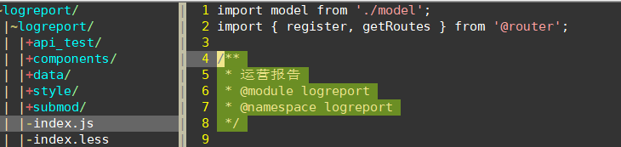
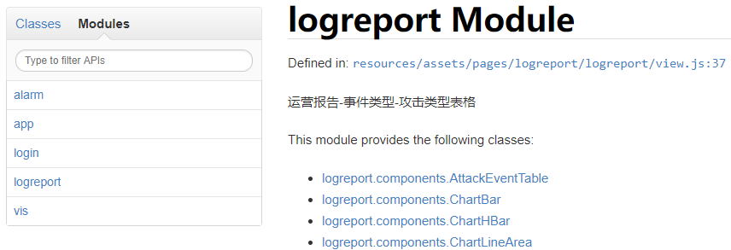
YUIDoc主要注释语句说明
yuidoc 官方文档: http://yui.github.io/yuidoc/syntax/index.html
@module
模块声明语句, 在每个目录的入口文件或者第一个文件需要声明一下
效果：
PS： 如果你发现声明的 @class 不在所在的module下的话~ 那就在@class 的声明里也声明下 @module

Slide 5
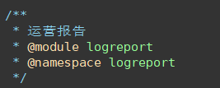
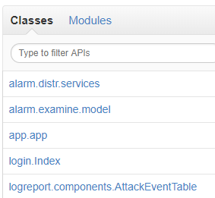
YUIDoc主要注释语句说明
yuidoc 官方文档: http://yui.github.io/yuidoc/syntax/index.html
@namespace
命名空间声明语句, 在每个目录的入口文件或者第一个文件需要声明一下
@namespace 通常与 @module 一起声明
效果:
@namespace 与 @module 的区别:
@namespace声明的语句归属于全局
@module声明的语句归属于 @module

Slide 6

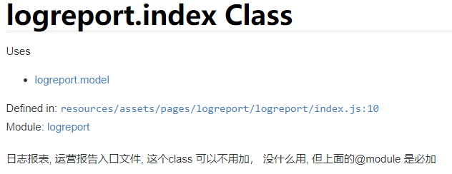
YUIDoc主要注释语句说明
yuidoc 官方文档: http://yui.github.io/yuidoc/syntax/index.html
@class
类声明语句
在javascript里，通常对象能理解为静态类，可以用 class声明
效果：

Slide 7
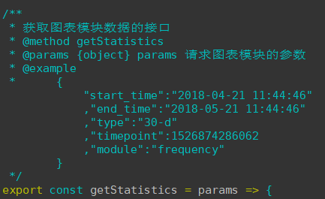
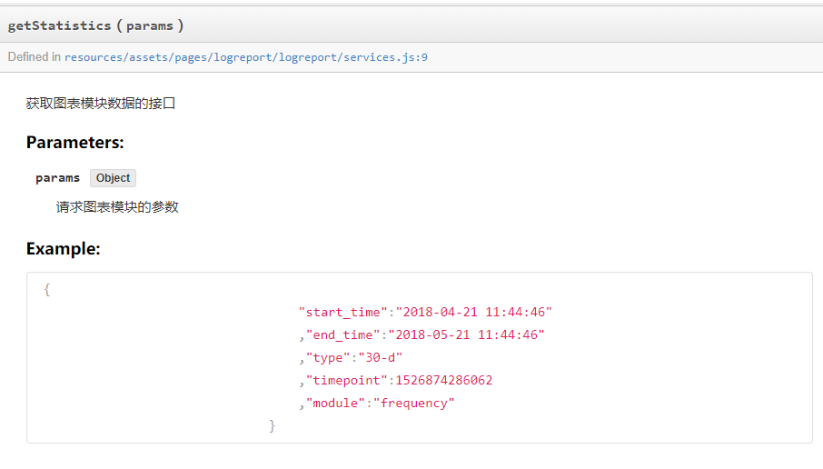
YUIDoc主要注释语句说明
yuidoc 官方文档: http://yui.github.io/yuidoc/syntax/index.html
@method
方法声明语句, 通常会与 @params, @exampe, @uses, @return一起使用
效果:

Slide 8
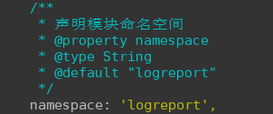
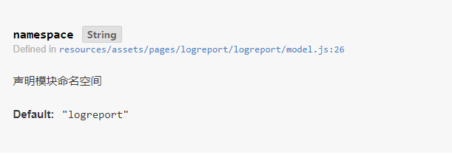
YUIDoc主要注释语句说明
yuidoc 官方文档: http://yui.github.io/yuidoc/syntax/index.html
@property
声明一个属性， 通常会与 @type, @default 一起使用
效果：

Slide 9
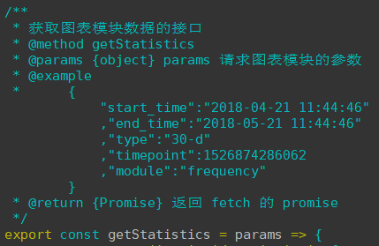
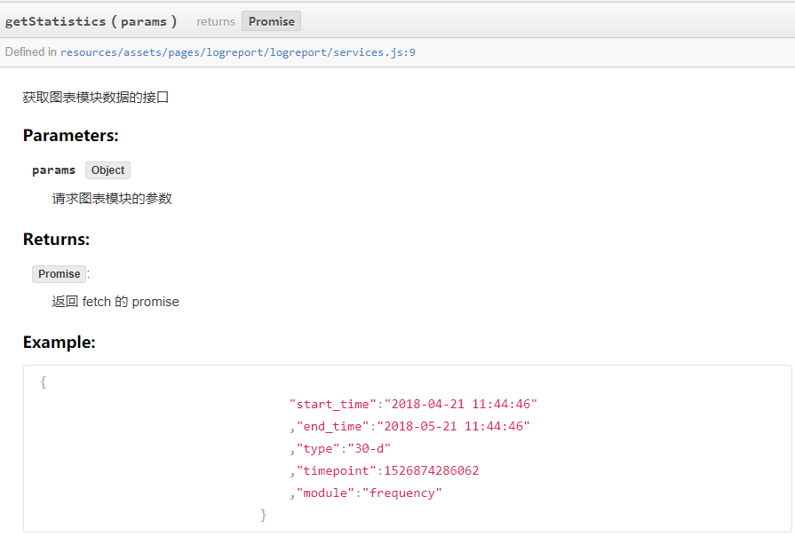
YUIDoc主要注释语句说明
yuidoc 官方文档: http://yui.github.io/yuidoc/syntax/index.html
1 @return 与 @example
@return 一个方法处理后的返回结果
@example 可以输出示例
，或者其他更详细的数据说明

Slide 10
附件
比较详细的示例：
http://yuidoc.vps.next.webfe.tech/classes/logreport.model.html
http://yuidoc.vps.next.webfe.tech/classes/logreport.view.html

Slide 11




